Slide 1
合肥学院二手物品交易网站
组长：1204011010 解涛
组员：1204011011 朱雷雷
      1204011016 陈生辉
      1204011013 张剑
      1204011032 陈诚

Slide 2
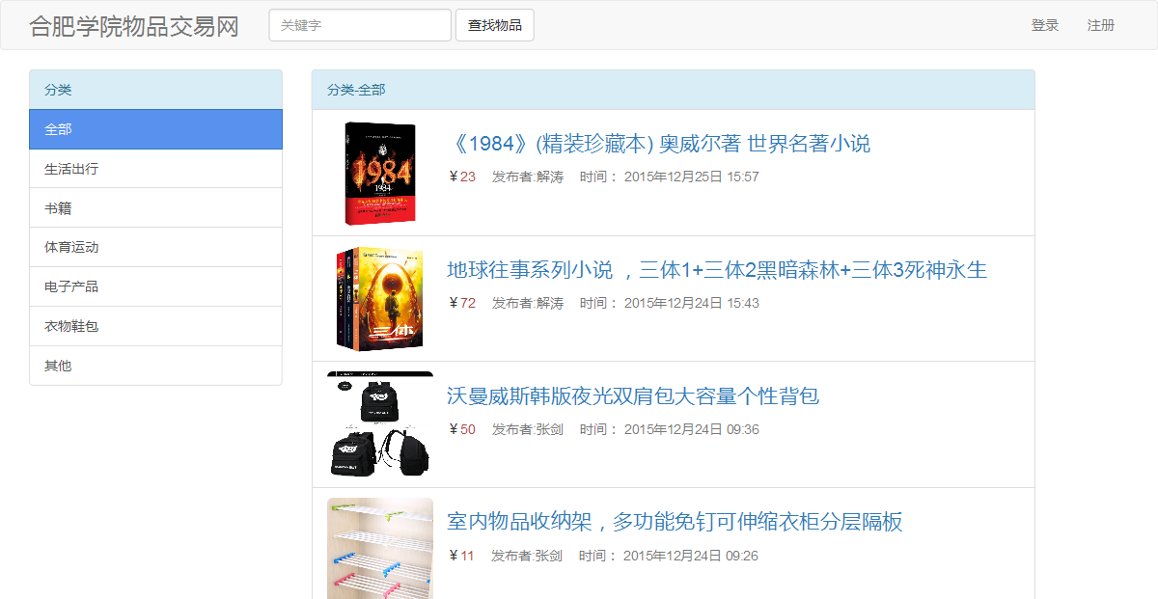
首页

Slide 3
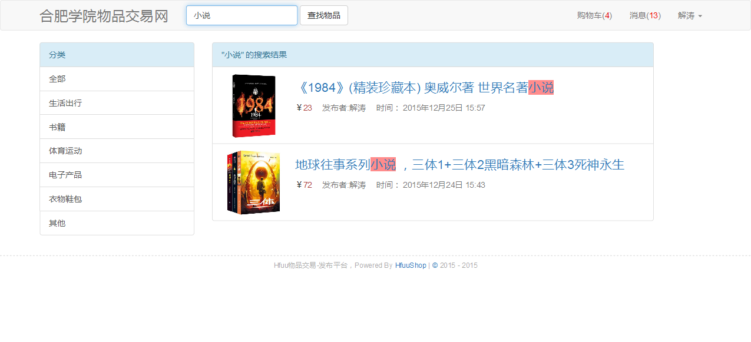
搜索结果页

Slide 4
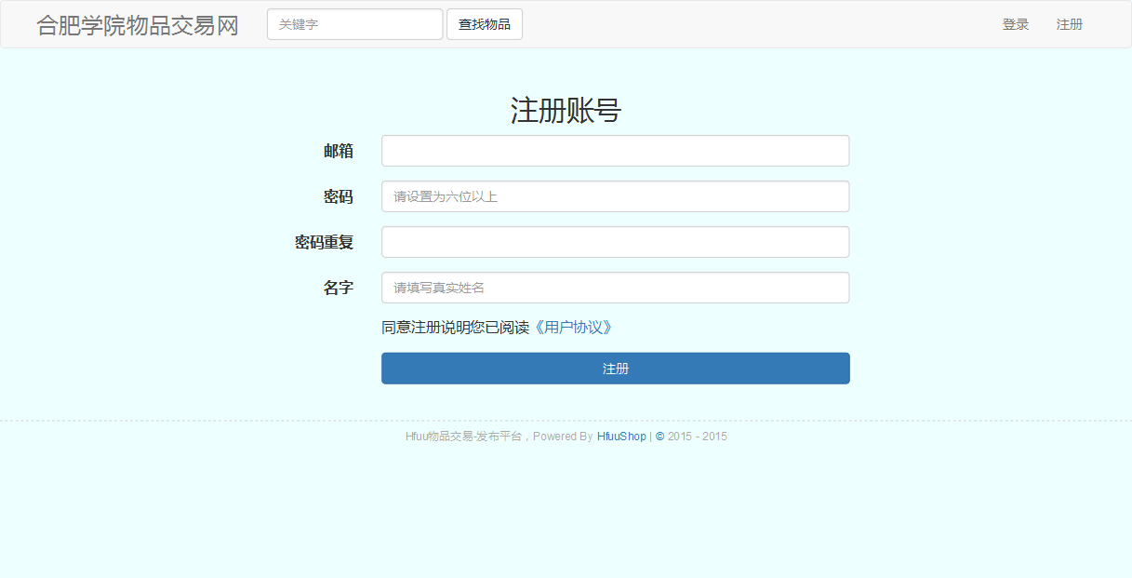
注册

Slide 5
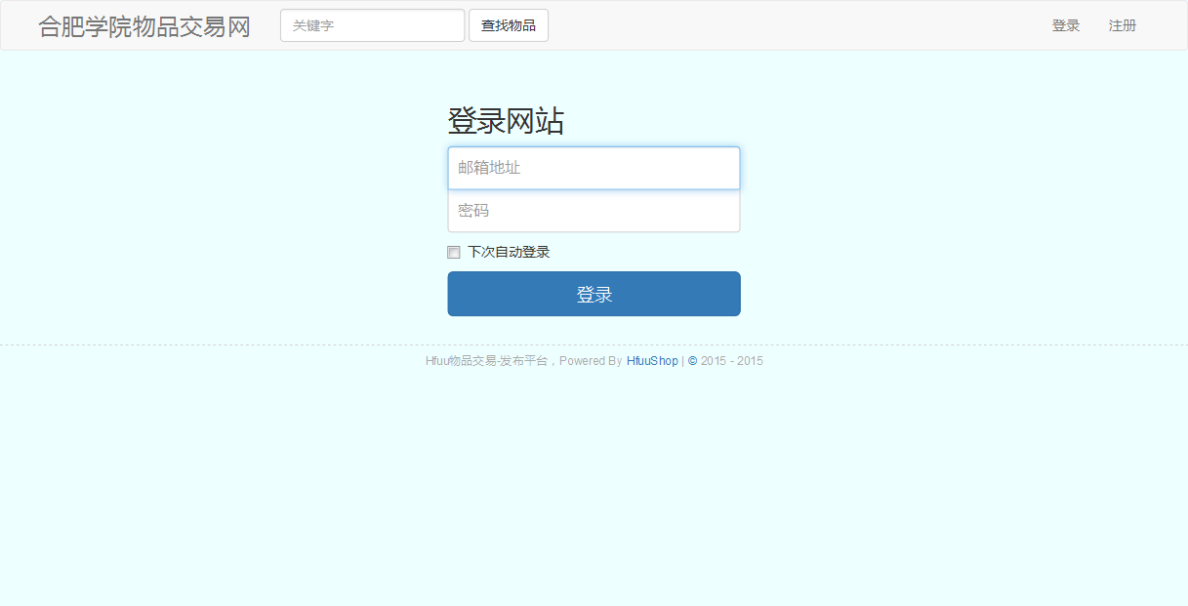
登录

Slide 6
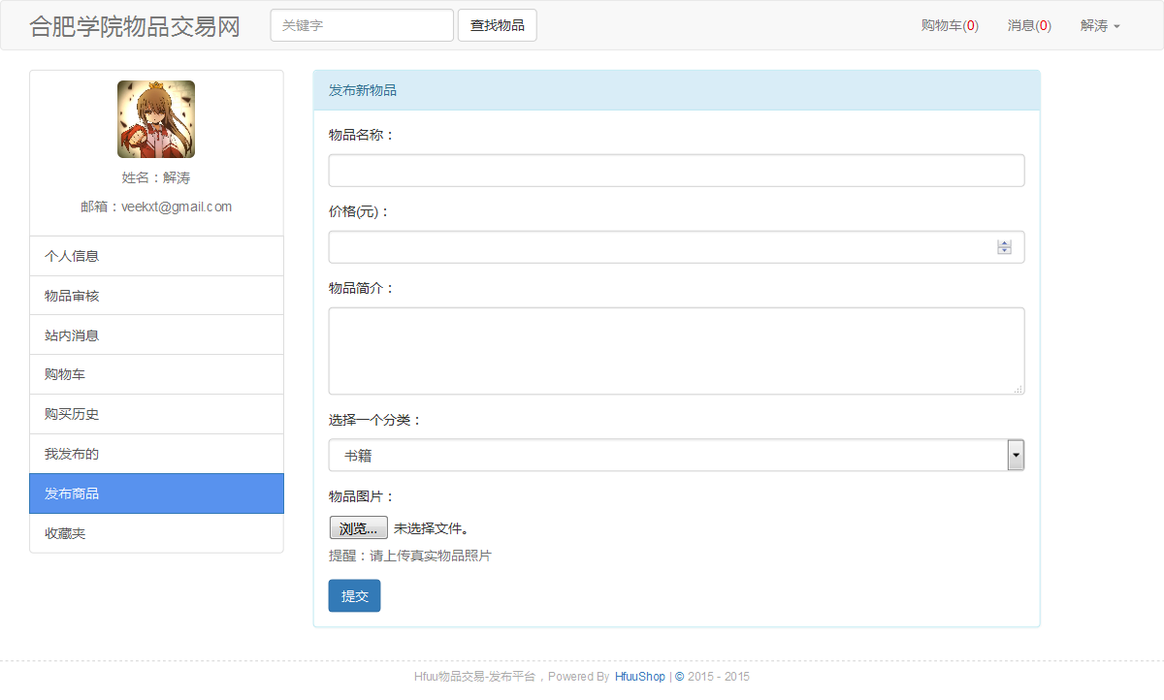
发布

Slide 7
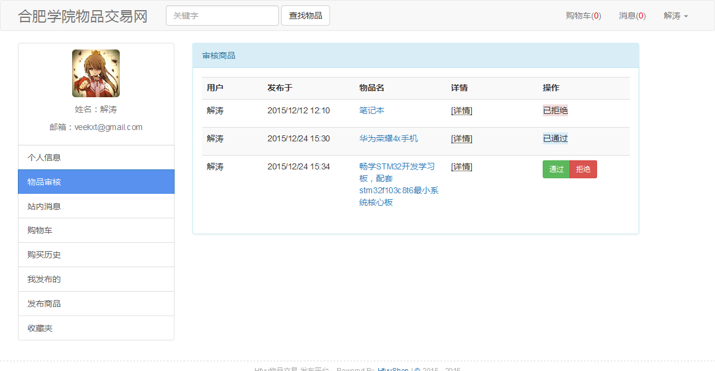
审核

Slide 8
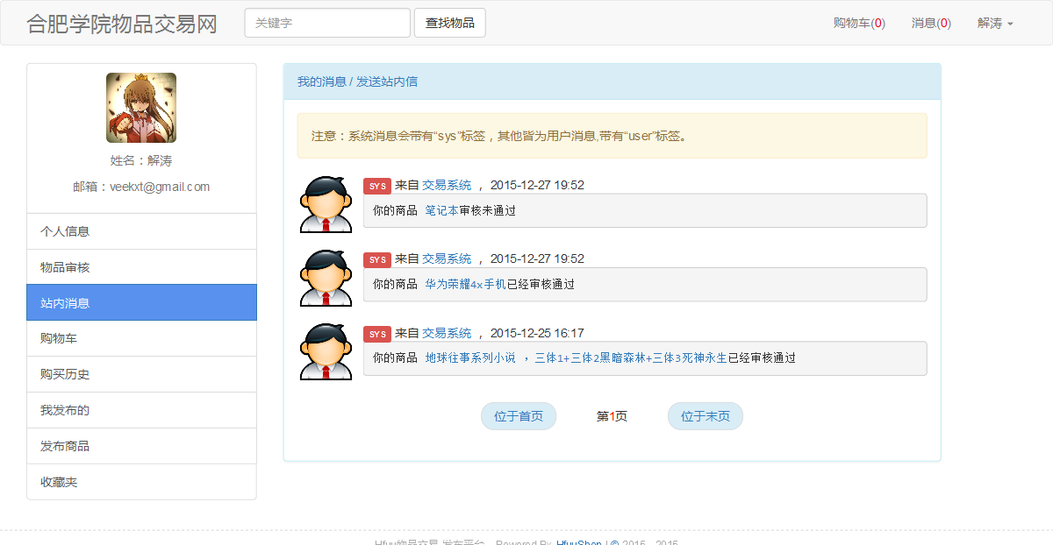
审核通过- 收到提醒

Slide 9
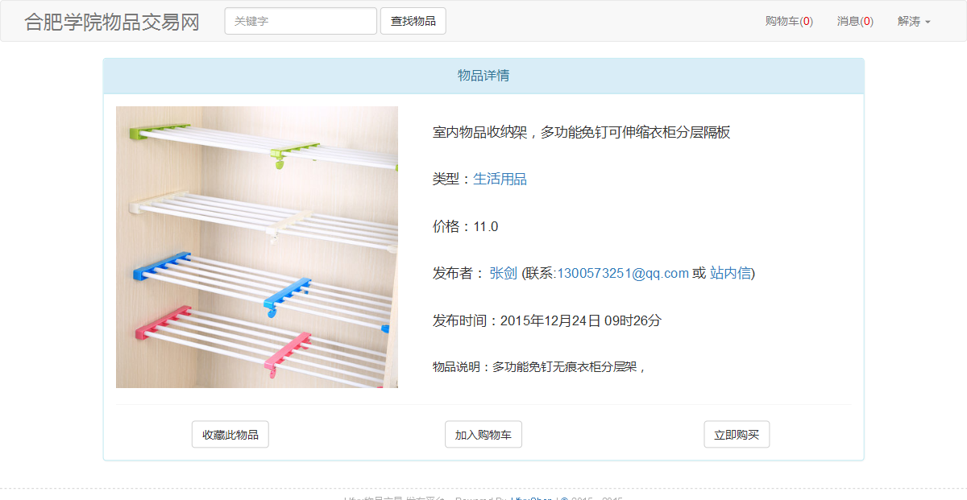
物品详情

Slide 10
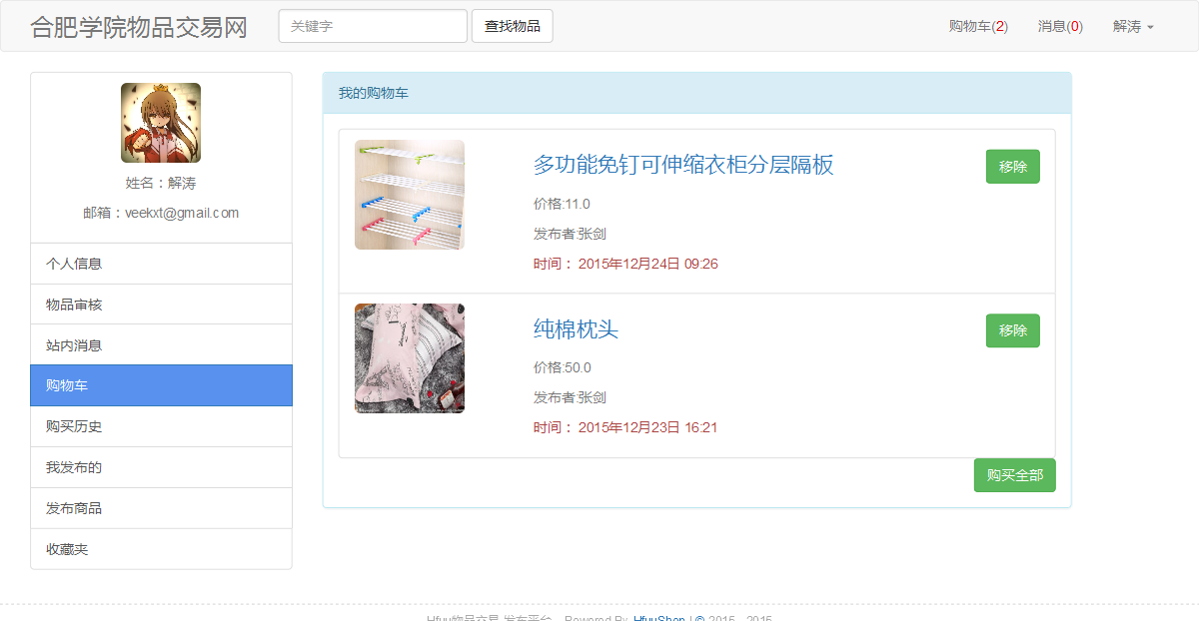
加入购物车

Slide 11
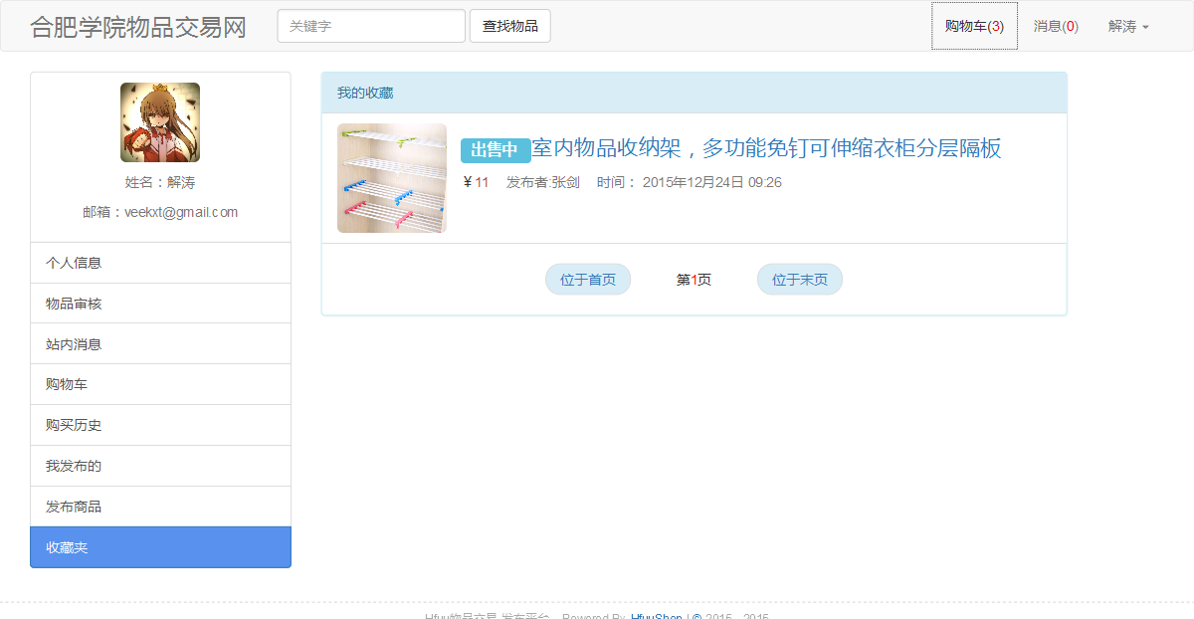
查看收藏

Slide 12
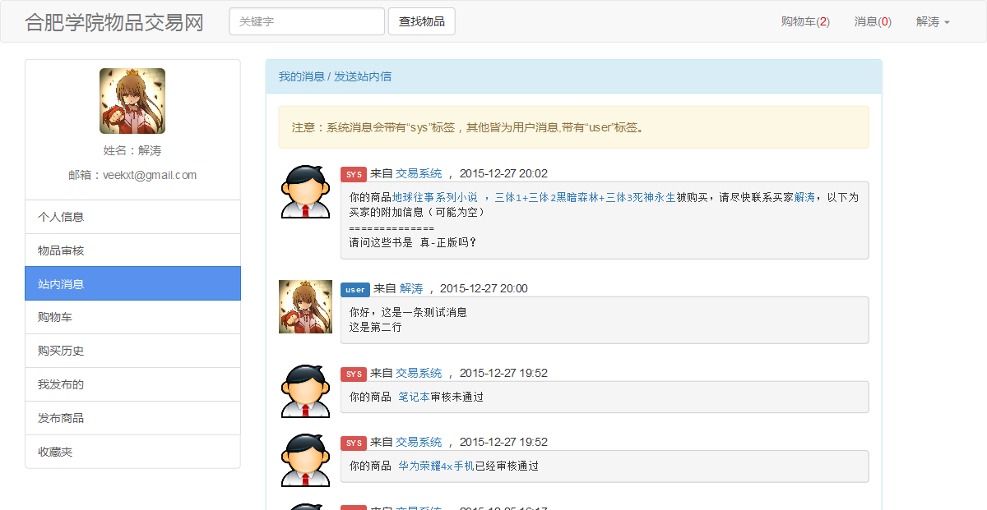
收到被购买提醒

Slide 13
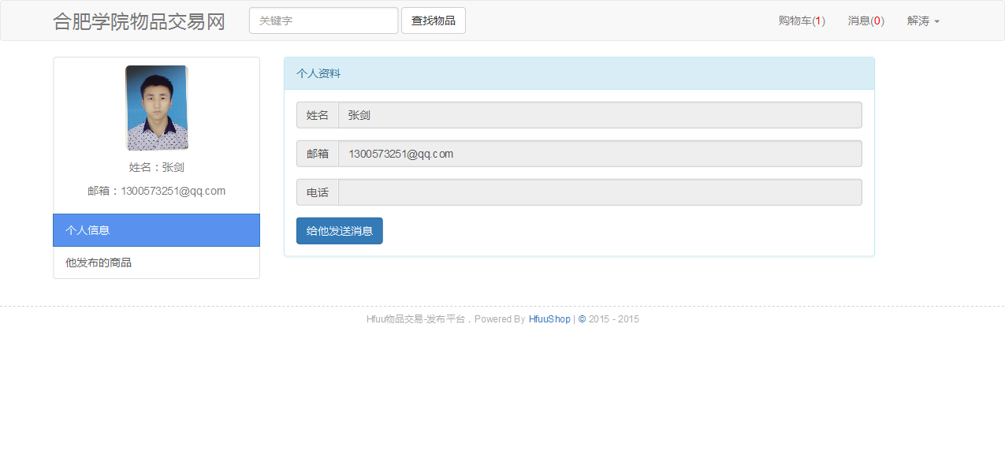
别人的个人信息-资料

Slide 14
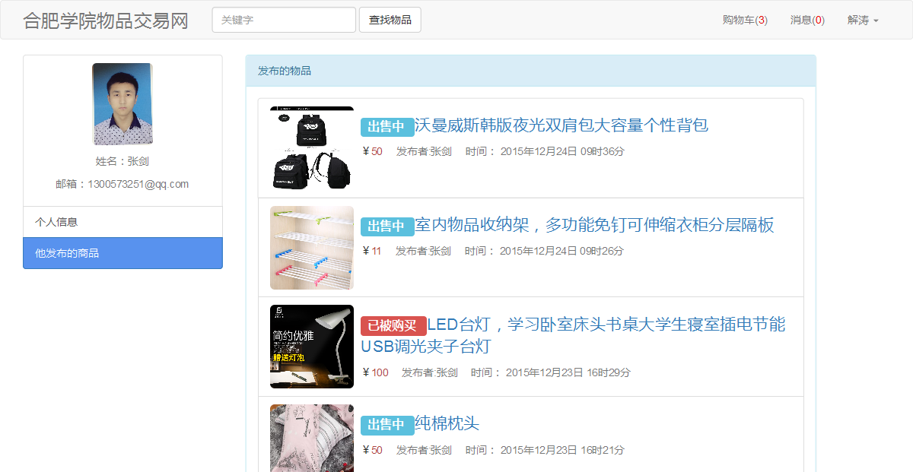
别人的个人信息-发布历史

Slide 15
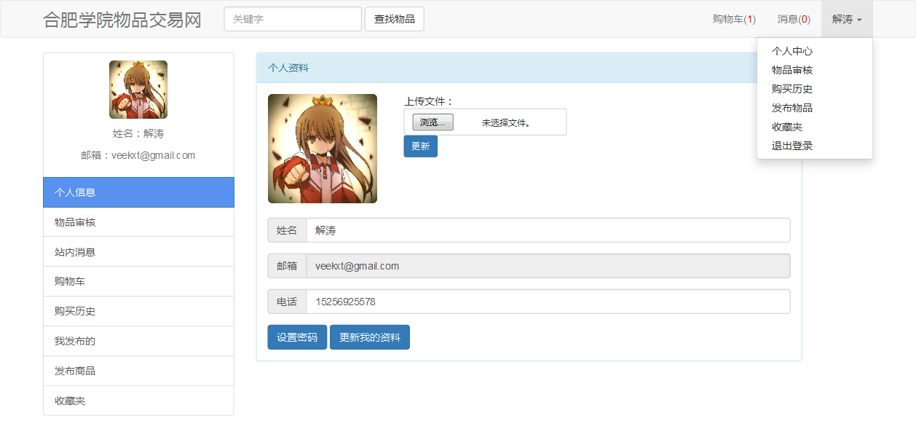
自己的个人信息-资料

Slide 16
放映结束
2015年12月

